Slide 1

TRƯỜNG TIỂU HỌC LÊ LỢI
Chào mừng quý thầy cô về dự giờ, thăm lớp
Môn Tiếng Việt - Lớp 3
GÓC SÁNG TẠO: VIẾT, VẼ VỀ MÁI ẤM
Người thực hiện:
Vũ Thị Hiền

Slide 2
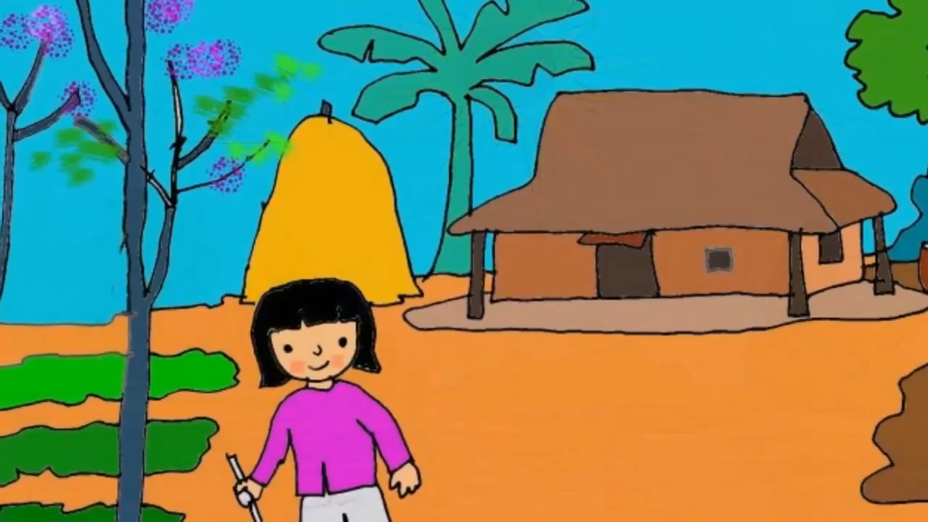

Slide 3
Tiếng Việt
Góc sáng tạo: Viết, vẽ về mái ấm gia đình

Slide 4


Slide 5
1. Đánh số thứ tự, sắp xếp lại các câu dưới đây thành một đoạn văn hoàn chỉnh.
Đó là ngôi nhà xinh xắn lợp ngói đỏ, những cánh cửa gỗ sơn nâu đã phai màu.
2
Trước nhà có một mảnh vườn nhỏ trồng rau, trồng hoa và mấy cây hồng lộc lá đỏ.
3
Tôi rất yêu ngôi nhà nhỏ của mình.
6
1
Nhà tôi nằm sâu trong một ngõ nhỏ yên tĩnh.
Trong ngôi nhà này, ông bà, bố mẹ và hai chị em tôi sống rất đầm ấm, hạnh phúc.
5
4
Ngôi nhà có một phòng khách khá rộng, ba phòng ngủ ấm cúng, một gian bếp nhỏ và một nhà vệ sinh sạch sẽ.

Slide 6
Nhà tôi nằm sâu trong một ngõ nhỏ yên tĩnh. Đó là ngôi nhà xinh xắn lợp ngói đỏ, những cánh cửa gỗ sơn nâu đã phai màu. Trước nhà có một mảnh vườn nhỏ trồng rau, trồng hoa và mấy cây hồng lộc lá đỏ. Ngôi nhà có một phòng khách khá rộng, ba phòng ngủ ấm cúng, một gian bếp nhỏ và một nhà vệ sinh sạch sẽ. Trong ngôi nhà này, ông bà, bố mẹ và hai chị em tôi sống rất đầm ấm, hạnh phúc. Tôi rất yêu ngôi nhà nhỏ của mình.

Slide 7










Vị trí ngôi nhà
Giới thiệu bao quát về ngôi nhà
Bên ngoài
Giới thiệu chung
Bên trong
Kể chi tiết về ngôi nhà
Các thành viên sống trong gia đình
Cảm nghĩ của em về ngôi nhà
Yêu quý, tự hào, gắn bó...
Đoạn văn tả ngôi nhà
Em sẽ làm….

Slide 9
2. Viết đoạn văn giới thiệu ngôi nhà (căn hộ) thân thương của gia đình em. Gắn kèm ảnh hoặc tranh em vẽ ngôi nhà (căn hộ).
Vị trí ngôi nhà
Giới thiệu bao quát về ngôi nhà
Bên ngoài
Giới thiệu chung
Bên trong
Kể chi tiết về ngôi nhà
Các thành viên sống trong gia đình
Cảm nghĩ của em về ngôi nhà
Yêu quý, tự hào, gắn bó...
Đoạn văn tả ngôi nhà
Em sẽ làm….

Slide 10

Tiếng Việt
Góc sáng tạo: Viết, vẽ về mái ấm gia đình
3. Giới thiệu với các bạn ngôi nhà (căn hộ) của gia đình em qua tranh (ảnh) và bài viết.

Slide 11

XIN CHÂN THÀNH CẢM ƠN
QUÝ THẦY CÔ GIÁO VÀ CÁC EM
Notes:
11

Slide 12
1. Đánh số thứ tự, sắp xếp lại các câu dưới đây thành một đoạn văn hoàn chỉnh.
1
Nhà tôi nằm sâu trong một ngõ nhỏ yên tĩnh.
2
Đó là ngôi nhà xinh xắn lợp ngói đỏ, những cánh cửa gỗ sơn nâu đã phai màu.
Trước nhà có một mảnh vườn nhỏ trồng rau, trồng hoa và mấy cây hồng lộc lá đỏ.
3
4
Ngôi nhà có một phòng khách khá rộng, ba phòng ngủ ấm cúng, một gian bếp nhỏ và một nhà vệ sinh sạch sẽ.
Trong ngôi nhà này, ông bà, bố mẹ và hai chị em tôi sống rất đầm ấm, hạnh phúc.
5
Tôi rất yêu ngôi nhà nhỏ của mình.
6

Slide 13
Nhà tôi nằm sâu trong một ngõ nhỏ yên tĩnh.
1
Đó là ngôi nhà xinh xắn lợp ngói đỏ, những cánh cửa gỗ sơn nâu đã
phai màu.
2
Trước nhà có một mảnh vườn nhỏ trồng rau, trồng hoa và mấy cây hồng lộc lá đỏ.
3
Ngôi nhà có một phòng khách khá rộng, ba phòng ngủ ấm cúng, một gian bếp nhỏ và một nhà vệ sinh sạch sẽ.
4
Trong ngôi nhà này, ông bà, bố mẹ và hai chị em tôi sống rất đầm ấm, hạnh phúc.
5
Tôi rất yêu ngôi nhà nhỏ của mình.
6

